Slide 1
Kryptoměnové burzy
Algoritmické obchodování
Michal Podzimek

Slide 2
Obsah
Něco o mně
Kryptoměnové burzy (burza x směnárna, KYC x non-KYC, CEX x DEX)
Jak jsme dělali burzu Coinmate
Možnosti API (websocket, REST)
Algoritmické obchodování
Arbitrážní robot

Slide 3


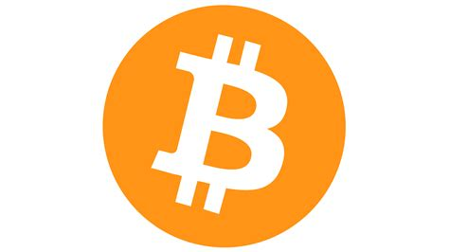
Michal Podzimek
Matfyz (2003 - 2009)
Profinit (2008 - 2025)
  Coinmate, Confirmo, osvěta a konzultace o bitcoinu a kryptoměnách
Bitcoiner (2013 - )
Algoritmické obchodování s kryptoměnami (2015 - )
Aktivní v Jednadvacítce, hlavně v Liberci
Signal: MichalP.16
Email: michalpodzimek@volny.cz

Slide 4
Burza nebo směnárna?
Kryptoměnová směnárna
  Nákup přímo od provozovatele
  Fixní cena (cena na burze + marže), cena se může měnit s objemem
  Není order book, někdy je fixace ceny po krátkou dobu
  Vhodné pro začátečníky, menší objemy i bez KYC
  Nebývá API
Kryptoměnová burza
  Nákup od jiných uživatelů burzy (velmi často liquidity maker)
  Cenu tvoří nabídka a poptávka uživatelů (vyrovnání s ostatními burzami zajištují liquidity makeři pomocí arbitrážních robotů)
  Order book, různé typy pokynů
  Různá poplatková pravidla, komplexní ale jasně daná
  Vhodné pro aktivní obchodování a algoritmické obchodování

Slide 5
Burza nebo směnárna? - Shrnutí
Směnárna
  Vhodné pro menší jednorázové obchody, kde vyšší poplatek ušetří čas
Burza
  Vhodné pro častější obchodování, kde čas studia a splnění KYC procesu ušetří na poplatcích
Angličtina je matoucí - obojí je “exchange”
  Směnárna - trading exchange
  Burza - exchange office
Burzy často mají druhý “brand / web”, který se chová jako směnárna
Kryptoměnové burzy a směnárny jsou v provozu 24/7

Slide 6

Burzy KYC nebo non-KYC
KYC
  Všechny klasické a důvěryhodné burzy
  Nutné KYC ověření, případně vyplnění investičního dotazníku
  Někdy nutné doložit původ prostředků
  Travel rule
  Licence
non-KYC
  Nemusí být důvěryhodné
  Nelze vložit FIAT
  Pravidla se mění

Slide 7
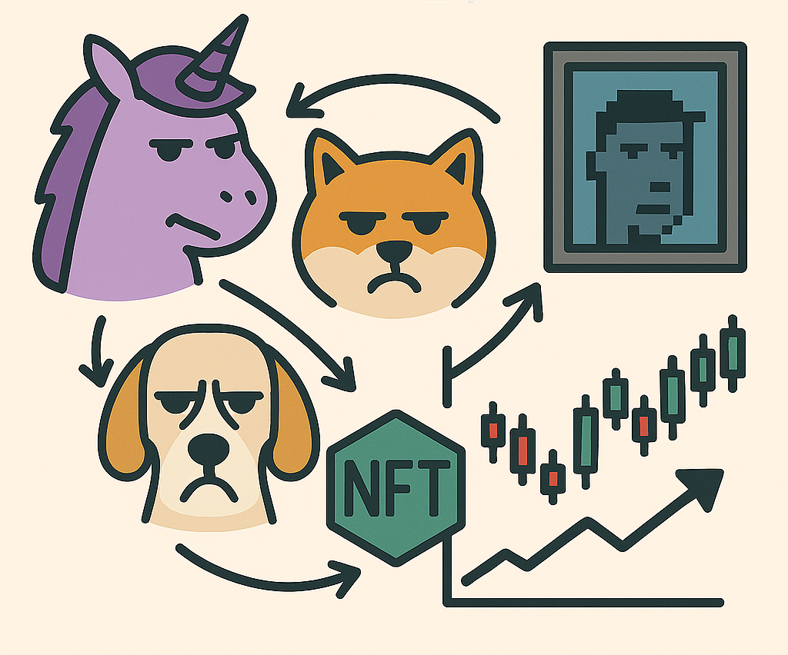
CEX nebo DEX?
CEX - centralizovaná burza
  Custodial, provozovatel drží prostředky
  Rychlé obchodování (nedochází k transakcím, jen se mění stav účtu u burzy)
  Jednodušší rozhraní
DEX - decentralizovaná burza
  Non custodial
  Obchodování přes smart kontrakty
  Non-KYC
  Často nižší likvidita, vyšší poplatky
  Výrazně složitější používání
LNMarkets.com
  CEX, ale BTC se drží v LN kanálu
V prezentaci dále “burza = CEX”

Slide 8
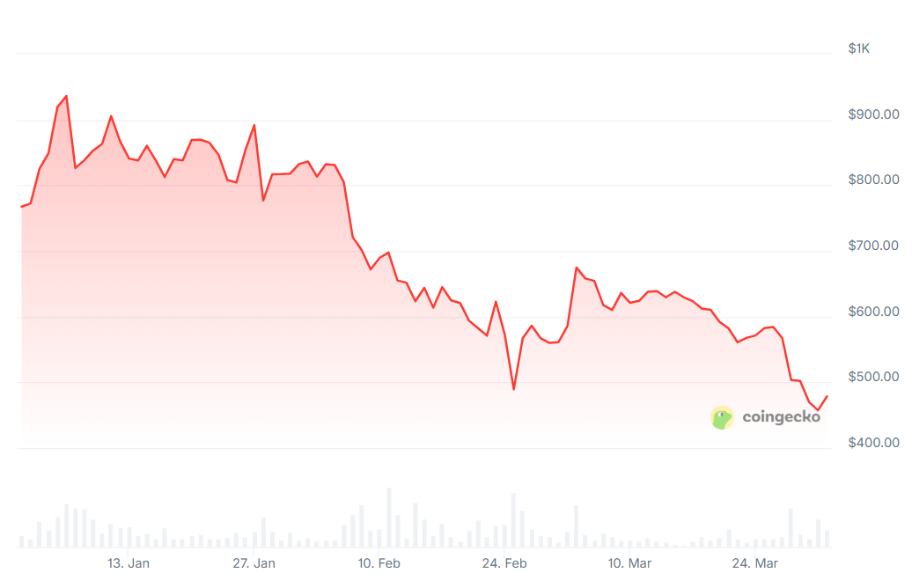

Mt. Gox
“Magic: The Gathering Online eXchange”
2010 - 2014
70% objemu obchodů na světě
Japonsko
Stovky tisíc “ztracených” BTC
Velká část objevena a postupně vrácena uživatelům
únor 2014 uzavřena

Slide 9
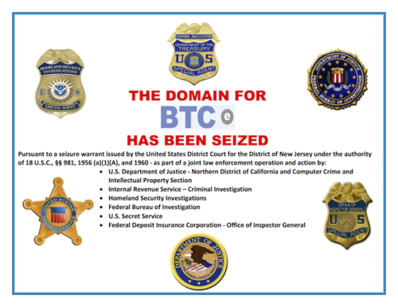

Další burzy
Bitstamp (2011, Slovinsko, Lucembursko)
BTC-e (2011, Rusko, USA)

Slide 10



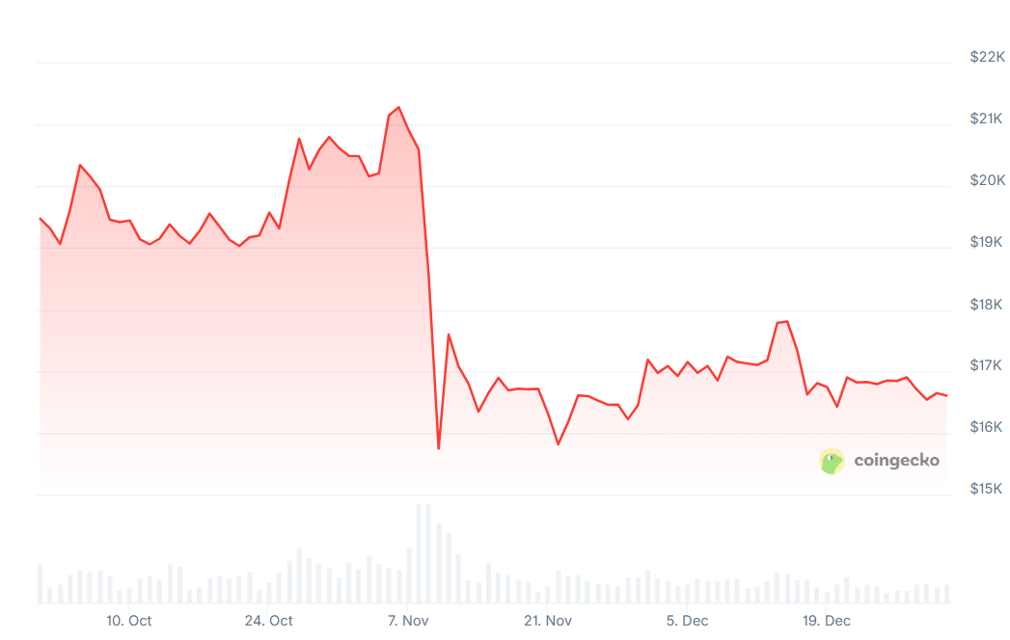


Další burzy
Bitfinex (2012, Britské panenské ostrovy)
Coinbase (2012, USA)
Binance (2017, ?)
Crypto.com (2016, Singapur)
FTX (2019 - 2022, Bahamy)
Notes:
Bitfinex - stejný vlastník jako tether
Coinbase custody - držitel velkého množství BTC
Binance - česká pobočka
Crypto.com masivní marketing, reklama na superbowl
FTX - krach listopad 2022

Slide 11

Coinmate
Coinmate.io
Česká republika
V provozu od října 2014
Jak burza vznikla
  2014 analýza leden, vývoj od dubna, v produkci od října
  jen BTC, 2 měnové páry, vklady přes OkPay, EgoPay, KYC jen scan dokladu
  Java, Spring, Oracle
  OHV, Azure, AWS
  Rozvoj: další měny, platební metody, KYC, …

Slide 12
Burza - pojmy
Pokyn (Order), Order book
(Best) Ask, (Best) Bid
Spread
Market order
Limit order
Quick trade
Stop loss (trailing)
Pákové obchodování
Maker vs. taker, post-only
Hidden
Poplatky

Slide 13
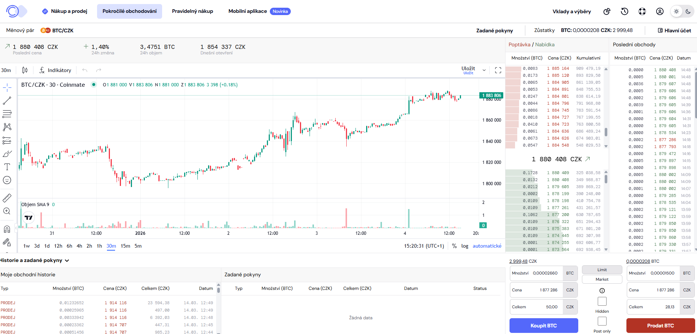
ORDER BOOK

Slide 14
BEST BID/ASK
SPREAD

Slide 15
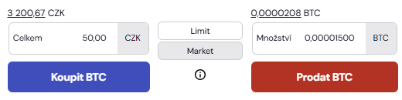
Market order

Slide 16
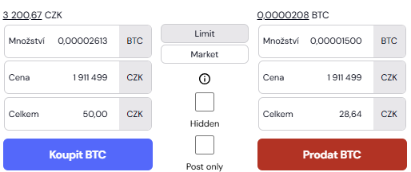
Limit order

Slide 17
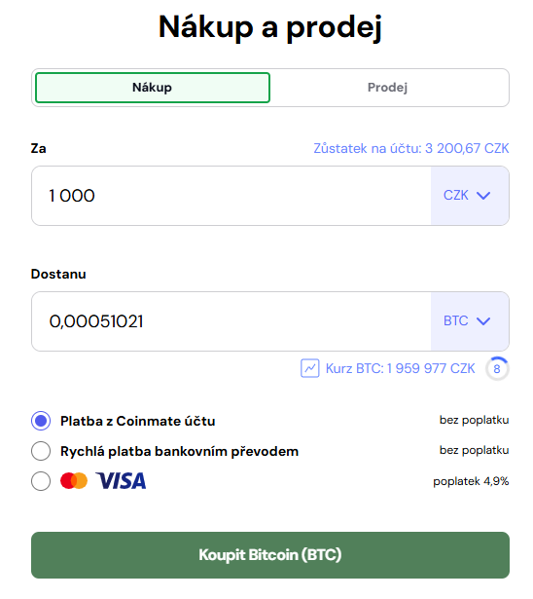
Quick trade

Slide 18
Poplatky - Coinmate x Kraken
 | Coinmate |  | Kraken
30 dní objem EUR | Maker | Taker | Maker | Taker
< 10 000 | 0,40% | 0,60% | 0,25% | 0,40%
< 250 000 | 0,12% | 0,23% | 0,12% | 0,22%
< 1 000 000 | 0,05% | 0,18% | 0,08% | 0,18%
< 15 000 000 | 0,02% | 0,12% | 0% | 0,10%
>= 15 000 000 | -0,04% | 0,10% | 0% | 0,08%
>= 500 000 000 |  |  | 0% | 0,05%

Slide 19
Burza - pojmy
Stop loss (trailing)
Pákové obchodování

Slide 20
Algoritmické obchodování
Algo trading
Automatizované obchodování
Obchodování pomocí bota / robota
Programové obchodování
API trading

Slide 21
Možnosti API
Websocket
  Public - order book, ticker, trades, statistics
  Private - open orders, trades, balances
REST
  Public - parametry burzy, order book, ticker, trades
  Private - balance, trades, transactions, transfers, orders, withdrawal, deposit
  Limity - Coinmate - 100 request/s, Kraken - složité podle typu requestu

Slide 22
Strategie algoritmického obchodování
Market making - zadává bid a ask a vydělává na spreadu
Arbitráž - využívá cenové rozdíly mezi burzami
Trend Following - využívá nějaké indikátory
Mean reversion - nákup při poklesu, prodej při růstu
Grid strategie - sada pokynů v cenovém pásmu, například na stosuj.cz
Sentiment analysis - analýza zpráv, tweetů, diskuzí, … Pozor na 1. duben
Strategie se dají kombinovat
  Složitější vyhodnotit co funguje a co ne

Slide 23

Výhody
Automatické
  není potřeba u toho sedět pořád
  Může reagovat ve velmi krátkém čase
  Obchodovat na velkém množství párů a různých burzách
Omezení vlivu emocí

Slide 24
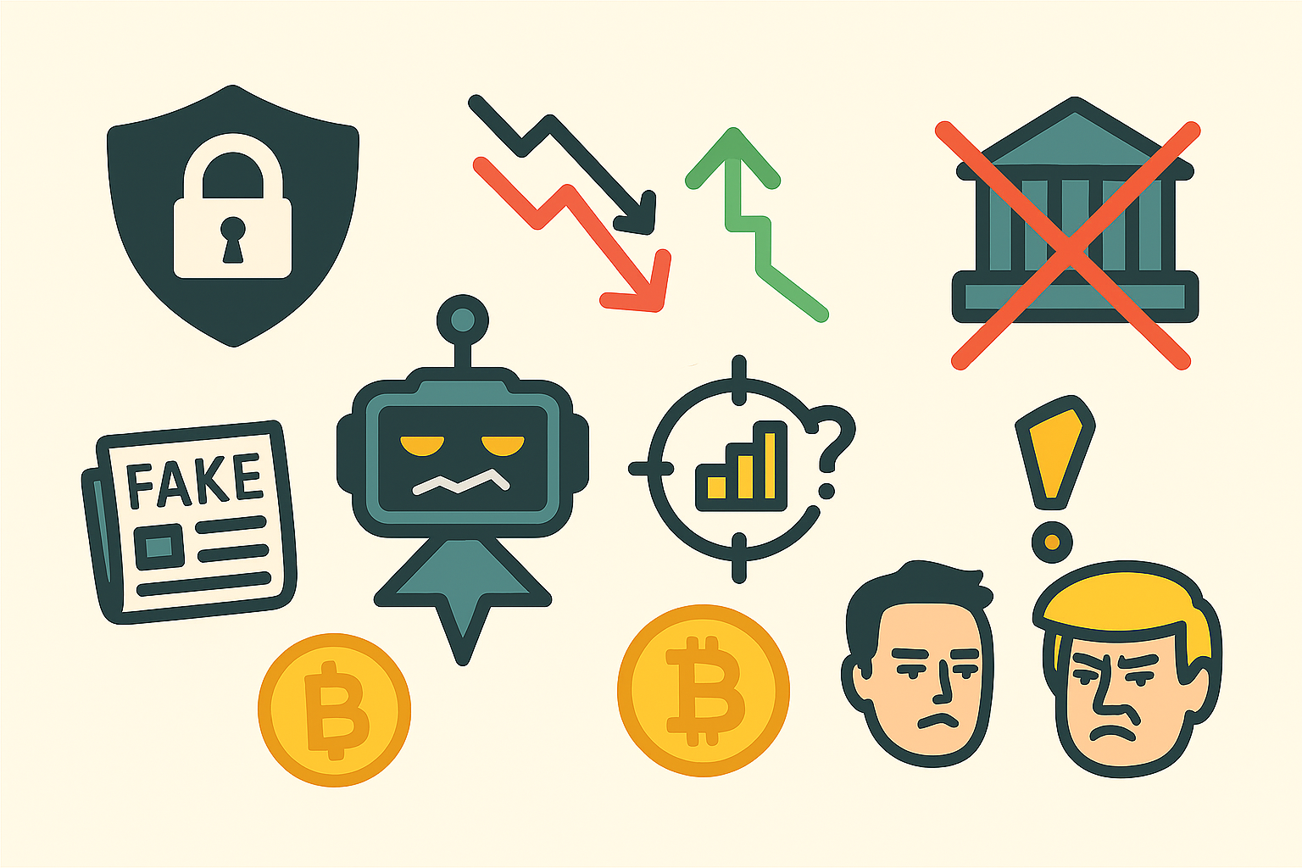
Rizika
Prostředky leží na burzách - krach, krádež, zabavení, … Not your keys, …
Dlouhodobý růst nebo pokles u strategií očekávající oscilaci
Změna chování trhu nebo uživatelů na burze
Problémy s bankami při převodu mezi burzami
Falešné zprávy - apríl, hacknutý účet na sociální síti,
Šílené zprávy - Musk, Trump

Slide 25
Market making
Algoritmus neustále zadává pokyny k nákupu a prodeji
Jak určit cenu?
  Různé složité strategie podle ostatních pokynů
  Snahou je být best bid/ask, ale ne za cenu nesmyslné ceny
  Na menší burze lze jen sledovat pokyny na velkých burzách
Vydělává se na spreadu - poplatky
Poplatky mohou být nulové nebo i záporné

Slide 26
Arbitráž
Market making na burze A a opačné obchody na burze B
  Přesné kopírování obchodů
  Min, max a jen dorovnávání. Lze využít i post only
Když dochází prostředky, tak převod mezi burzami
  Krypto snadné, fiat nutná banka nebo i směnárna

Slide 27
Arbitráž - zisk
Objem Kraken EUR | 1000
Cena Kraken (BTC/EUR) | 80000
Poplatek Kraken | 0,22%
Objem Kraken BTC | 0,0124725
Poplatek za převod BTC | 0,000015
Objem Coinmate BTC | 0,0124575
Poplatek Coinmate | 0,12%
Min. cena Coinmate | 80200
Objem Coinmate EUR | 997,8925902
Poplatek za převod EUR | 1
Objek Kraken EUR | 996,8925902
Zisk (EUR) | -3,1074098

Slide 28
Arbitráž - zisk
Objem Kraken EUR | 1000 | 100000 | 1000000
Cena Kraken (BTC/EUR) | 80000 | 80000 | 80000
Poplatek Kraken | 0,22% | 0,18% | 0,08%
Objem Kraken BTC | 0,0124725 | 1,24775 | 12,49
Poplatek za převod BTC | 0,000015 | 0,000015 | 0,000015
Objem Coinmate BTC | 0,0124575 | 1,247735 | 12,489985
Poplatek Coinmate | 0,12% | 0,05% | -0,04%
Min. cena Coinmate | 80200 | 80200 | 80200
Objem Coinmate EUR | 997,8925902 | 100018,3128 | 1002097,476
Poplatek za převod EUR | 1 | 1 | 1
Objek Kraken EUR | 996,8925902 | 100017,3128 | 1002096,476
Zisk (EUR) | -3,1074098 | 17,3128265 | 2096,475719

Slide 29
Arbitráž - zisk
Objem Kraken EUR | 1000 | 100000 | 1000000 | 1000000
Cena Kraken (BTC/EUR) | 80000 | 80000 | 80000 | 80000
Poplatek Kraken | 0,22% | 0,18% | 0,08% | 0,08%
Objem Kraken BTC | 0,0124725 | 1,24775 | 12,49 | 12,49
Poplatek za převod BTC | 0,000015 | 0,000015 | 0,000015 | 0,000015
Objem Coinmate BTC | 0,0124575 | 1,247735 | 12,489985 | 12,489985
Poplatek Coinmate | 0,12% | 0,05% | -0,04% | -0,04%
Min. cena Coinmate | 80200 | 80200 | 80200 | 80050
Objem Coinmate EUR | 997,8925902 | 100018,3128 | 1002097,476 | 1000223,229
Poplatek za převod EUR | 1 | 1 | 1 | 1
Objek Kraken EUR | 996,8925902 | 100017,3128 | 1002096,476 | 1000222,229
Zisk (EUR) | -3,1074098 | 17,3128265 | 2096,475719 | 222,2285697

Slide 30
Jak udržovat aktuální stav
Websockety a dopočítávat to
  nemusí být spolehlivé při ztracené zprávě, chybě výpočtu, zaokrouhlování
  rychlejší
  složitější
Nebo “bezestavově” a vždy znovu zjišťovat
  více dotazů na burzu
Ideální kombinace

Slide 31
Jakou burzu vybrat
Důvěryhodná
Velký spread - větší zisk, méně obchodů
Malý spread - menší zisk, více obchodů
Malý objem - méně obchodů, menší konkurence
Velký objem - více obchodů, menší konkurence
Chce to najít díru na trhu: Burza s velkým počtem obchodů a malým počtem market makerů
Některé burzy za market making platí - SLA

Slide 32
Příběhy ze života
Asserty - například bid < ask
Krach The Rock Trading 2023
Iránský útok na Izrael 13.4.2024
  nefunkční Kraken
  zahlcený server
  špatné připojení na chatě
  nefunkční alert
Trump a nástup do funkce

Slide 33
Závěr
Zisk z denního (časování trhu) nebo algoritmického obchodování je velmi nejistý - vyžaduje většinou hodně času a dostatečně velký kapitál. Rizika jsou velká
Pro 99% lidí je mnohem vhodnější strategie DCA

Slide 34
Zdroje
https://cs.wikipedia.org/
https://coinmate.io/cz/krypto-akademie/
https://stosuj.cz/proc-bitcoin/dynamicka-dca-strategie
https://stosuj.cz/proc-bitcoin/predstaveni-grid-strategie
https://coinmate.docs.apiary.io/
https://www.coingecko.com/
ChatGPT

